Slide 1
地球内部物理学3 前半 Physics of the Earth’s Interior
北海道大学理学院 Hokkaido Univ.
地球惑星ダイナミクス講座 Earth and Planetary Dynamics
日置 幸介 Kosuke Heki
へ き こうすけ heki@sci.hokudai.ac.jp

Slide 2
地球内部物理学 (宇宙測地学研究室 日置)
1. 質点としての地球の力学 Earth as a point mass
公転・ケプラー運動 Orbital motion
2. 剛体としての地球の力学 Earth as a rigid body
地球の慣性モーメントと自転 MOI and rotation
3. 極運動と自転速度変動 Polar motion and DLOD
チャンドラー運動、地球ー月の力学進化
Chandler Wobble, Earth-Moon system

Slide 3
剛体（有限な大きさを持つが変形しない）地球の力学
Dynamics of the Earth as a rigid body (finite dimension, no deformation)
慣性モーメントと層構造 Moment of inertia and the core
地球の回転変動 Rotational dynamics of the Earth
自転・公転の変化と気候変動 Milankovich cycles

Slide 4
先週のポイント Points in the last lecture
地球の慣性モーメント MOI of the Earth
地球型惑星の慣性モーメント MOI of terrestrial planets
岩石（マントル）と金属（核） Silicate mantle and metallic core

Slide 5
微惑星が集積して出来た地球 Formation of the Earth by accretion of planetesimal
分化して層構造が出来る
（重い金属が沈み、軽い岩石が浮かぶ）
Differentiation (heavy metal sinks and light silicates floats)
熔けた状態で生まれた
Born molten

Slide 6
地球と月の層構造 Structure of the Earth and the Moon
外核 Outer core
内核 Inner core
核？ Core?
地殻
Crust
地殻
Crust
マントル Mantle
マントル Mantle
慣性モーメント MOI
地球 : 0.334
月 : 0.393
(Lunar Prospector)

Slide 7
次の話題：地球の自転 Next lesson : Earth rotation
自転軸の向き（極の位置） Spin axis direction (pole position)
自転の速度（一日の長さ） Spin rate (length-of-day)
地球回転変動 Changes in the Earth’s rotation

Slide 8
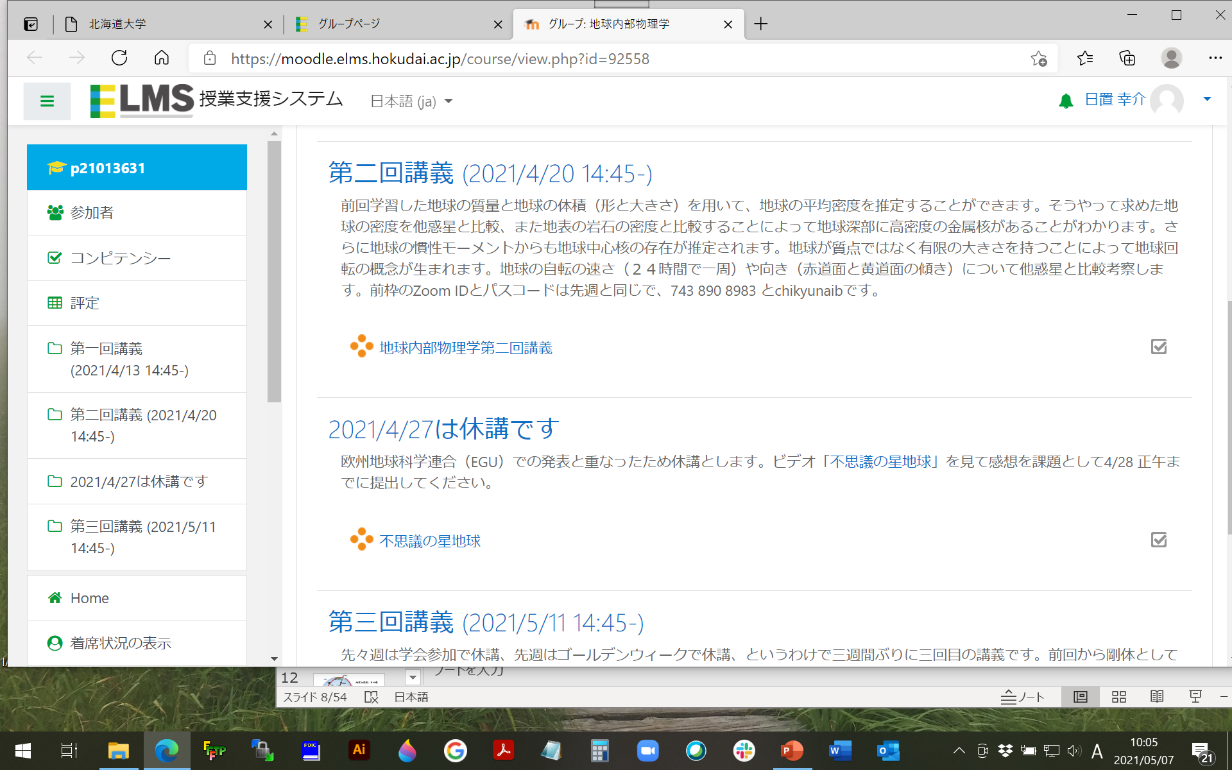
課題ビデオ、見ましたか？

Slide 9
地球回転の力学：三次元で考える
Mechanics of earth rotation: 3d dynamics
角速度 ω（ベクトル） Angular velocity (vector)
慣性モーメント I （テンソル） Tensor of Inertia (tensor)
角運動量 H（ベクトル） H=Iω Angular momentum (vector)
三次元回転の運動方程式 Equation of motion
L=H or L=Iω
.
.

Slide 10
角速度ベクトル ω ベクトルの向きはねじの進む向き
Angular velocity vector direction a screw proceed
|ω|
ベクトルの長さは回転の速さ
vector length indicates the spin speed
z
ω = (ω_{x},ω_{y},ω_{z})
ω
ω_{z}
ω_{y}
ω_{x}
x
y
角運動量HやトルクL の向きも同様に定義

Slide 11
三種類の地球回転変動
Three kinds of earth rotation variation
１．歳差・章動
precession nutation
ω_{x} ω_{y}の変動
地球の扁平
率が原因
Caused by the
Earth’s oblateness
天の極の動き Motion of celestial pole
２．極運動
Polar motion
ω_{x}’ ω_{y}’の変動
地球の極の動き Motion of terrestrial pole
３．自転速度変動
Spin rate change
ω_{z}の変動
一日の長さの変化 Change in LOD

Slide 12
天の北極
天球
歳差・章動
地球と天球、その極
瞬間自転軸
自転
赤緯
地上局
対称軸
極運動
地球
赤経
天体
自転軸の向きの変化：歳差章動と極運動
（天の極の動きと地球の極の動き）

Slide 13
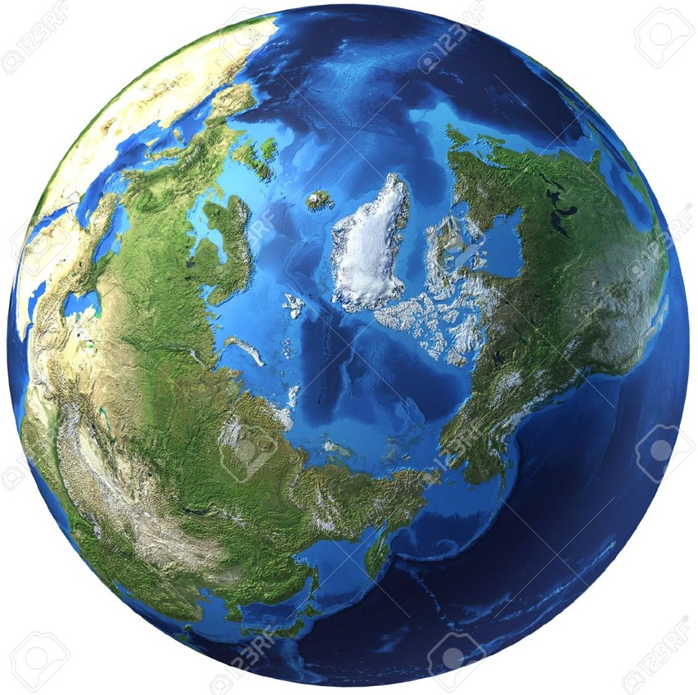
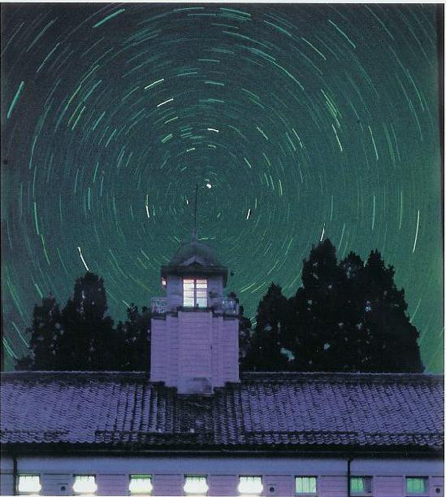
地球と天球、その極の動き
天球の極
地球の極
地球の極の動きが極運動
天の極の動きが歳差章動

Slide 14
Very Long Baseline Interferometry (VLBI) : 超長基線電波干渉法
Telescope B
Telescope A

Slide 15
Quasar No.1
No.2
No.3
Telescope A
瞬間的な地球の姿勢を計測Instantaneous attitude of the Earth
幾何学的遅延
Geometric delay
Telescope B
その時間変化から極運動や章動を判別
Track the change in attitude

Slide 16
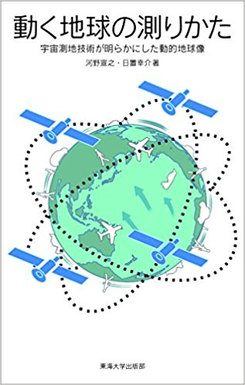
PRのスライド
参考書
「動く地球の測りかた」
宇宙測地技術が
明らかにした動的地球像
（税抜1800円）
河野宣之・日置幸介
東海大学出版部
直接買うと1600円
（メールしてください）

Slide 17
地球の回転変動 1. 歳差・章動
Earth rotation variation Precession and nutation
運動方程式
Equation of motion
L=Iω
.

Slide 18
ベガ (Vega)
北極星 (polar star)
歳差 Precession
14850
2004
周期 period: 25,800 年
独楽（こま）の力学との類似
similarity to spinning top

Slide 19
必要な式は一つ
今日は地球とコマの歳差を理解しましょう
L = H
日本語訳：トルクが角運動量を変える
(L) (H)

Slide 20
既に知っている式（ニュートンの運動法則）
F = ma aは加速度
F = mv vは速度
F = p pは運動量
日本語訳：力が運動量を変える

Slide 21
平行移動 回転
運動方程式
運動方程式
速度 v 角速度 ω
運動量 p 角運動量 H
(≡ r x p)
力 F トルク L
(≡ r x F)
F = p
L = H
質量 m 慣性モーメント I

Slide 22
F = p
Fがゼロならpは一定

Slide 23
F = p
p
p
F
同じ向きのFを与えるとpは長くなる

Slide 24
F = p
Fがゼロならpは一定

Slide 25
F = p
p
p
Δp
F
pと直交するFを与えるとpの向きだけが変わる

Slide 26
平行移動 回転
H = Iω
(H が変わるのは
ωが変わる事）
運動方程式
運動方程式
速度 v 角速度 ω
運動量 p 角運動量 H
(≡ r x p)
力 F トルク L
(≡ r x F)
F = p
L = H
質量 m 慣性モーメント I

Slide 27
角速度ベクトル ω ねじの進む向き
Angular velocity vector direction a screw proceed
ω_{z}
ω = (ω_{x},ω_{y},ω_{z})
z
ω_{z}
ω
ω_{x}
ω_{y}
ω_{y}
ω_{x}
y
x
地球のωはほぼz成分

Slide 28
コマの運動
H
角運動量ベクトル
Angular velocity vector
L
r
F
Hと同じ向きのLを与えるとHは長くなる

Slide 29
傾いたコマの歳差運動
H
L
傾いたコマにはHと直交するLが生じる

Slide 30
斜め上から見る
H
角運動量ベクトルはくるくる回る
L
LはHの向きを変える

Slide 31
傾いたコマの歳差運動
H
Lの向きが連続的に変わるのでHは円を描く

Slide 32
地球の歳差運動
（コマとトルクの向きが逆なのでHの軌跡も逆回り）
章動
歳差
潮汐力トルク
L
X

Slide 33
潮汐力の周期的変動と章動
Periodic fluctuation of tidal torque causes nutation
白道面の運動による18.6年周期が最大
18.6 years component has the maximum amplitude
回転軸が傾く向きとの幾何学的関係で半年周章動 Semi-annual nutation
太陽と地球の距離変化によって年周変動 annual nutation
同じ理屈で半月周期と一ヶ月周期 half-monthly + monthly nutation

Slide 34
地球内部物理学3 後半 Physics of the Earth’s Interior
北海道大学理学院 Hokkaido Univ.
地球惑星ダイナミクス講座 Earth and Planetary Dynamics
日置 幸介 Kosuke Heki
へ き こうすけ heki@sci.hokudai.ac.jp

Slide 35
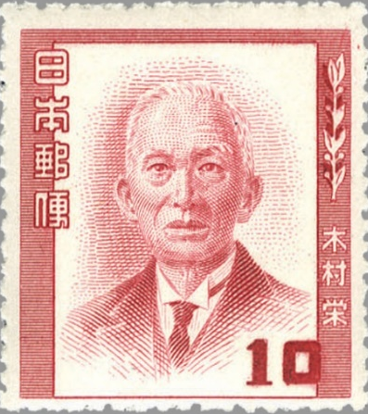
極運動の観測とZ項

Slide 36
歳差章動と極運動の違い
天球の極
地球の極
地球の極の動きが極運動
天の極の動きが歳差章動
地球の反対側で反対の緯度変化
どこでも同じ緯度変化

Slide 37
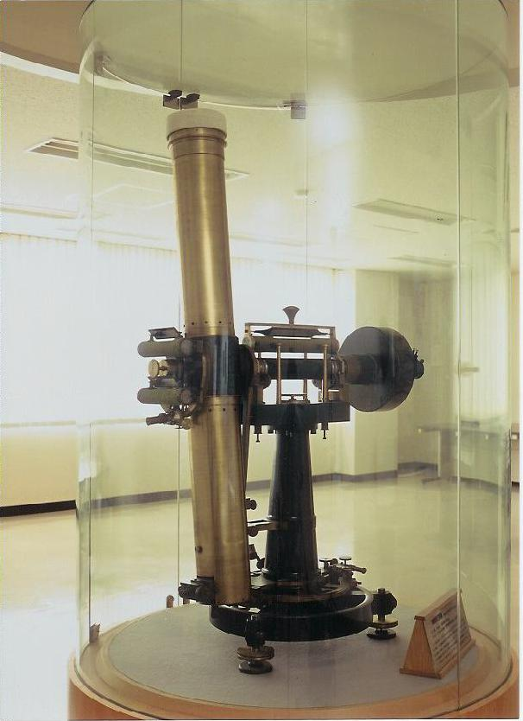
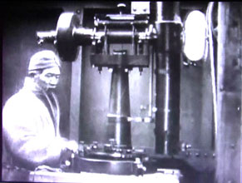
緯度を測る望遠鏡
眼視天頂儀
Visual Zenith Telescope
昔はこれで測っていた
How we observed 100 years ago

Slide 38
本来、AとBで星の高さは同じ
Same elevation of the star at A and B
B
A
A
B
半日後

Slide 39
歳差章動：AとBで星の高さの変化は同じPrecession/nutation: Same change in elevation at A and B
歳差章動は原因が明解で百年前も既知とされていた
People believed that they understand precession/nutation!
A
B
B
A
半日後
Precession found by Hipparchus [BC150], Nutation found by Bradley [1728]

Slide 40
極運動：AとBで星の高さの変化は反対（緯度変化）
Polar motion: Different change in elevation at A and B (latitude variation)
明治後半に発見されたばかり、当時の最先端
New and unpredictable (reflects mass redistribution)
B
B
A
A
半日後
Existence predicted by Euler [1756], Found by Küstner & Chandler [late 19C]

Slide 41
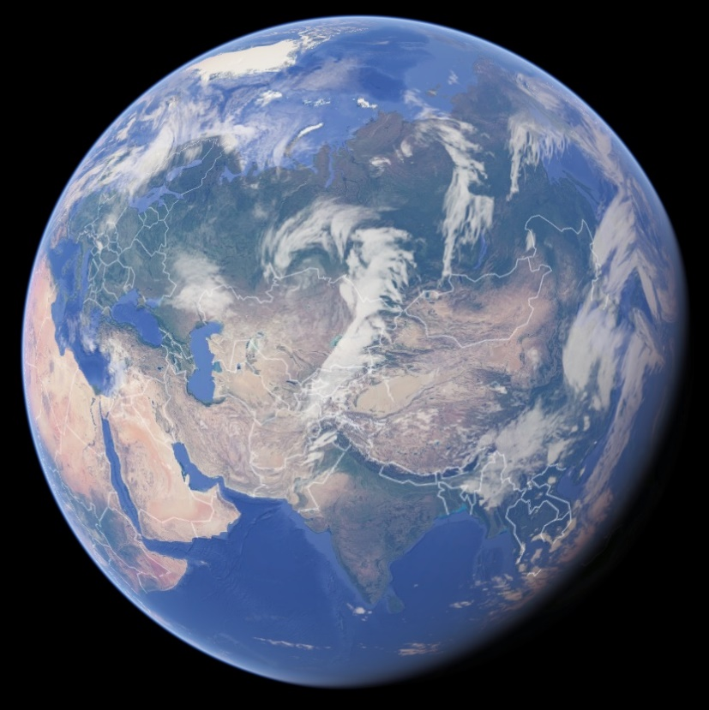
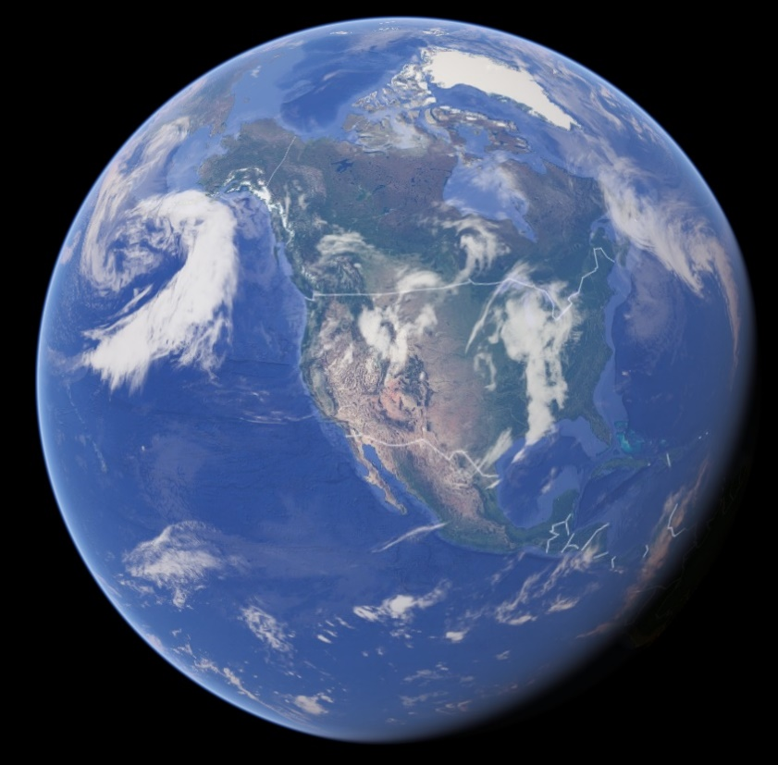
国際緯度観測事業が明治32年に始まった International Latitude Service (ILS) 1899-
Six stations along 39º08’N
Latitude variation ＝ X cos φ + Y sin φ 緯度変化は経度φの関数
XとY は極運動のx成分とy成分
X
Y
Potzdam
(Central Bureau)
Carloforte
Mizusawa
Gaithersburg
Tshardjui
Ukiah
Cincinnati
Yokoyama et al. (2000)
1900
1980

Slide 42
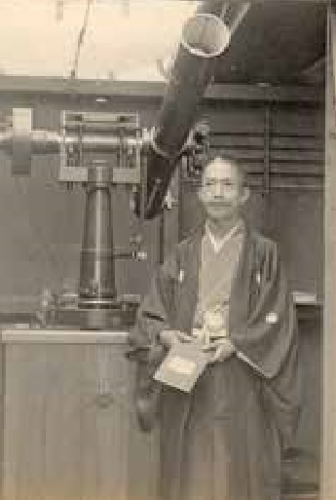
1899年に所長になった木村栄(29歳)
Kimura appointed as the director in 1899 (29 yrs old)
眼視天頂儀
Visual Zenith Telescope
1941年（71歳）まで所長
He worked as the director until 1941

Slide 43
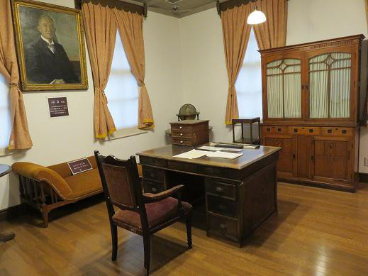
Kimura’s “MS Office 1899”
岩手県奥州市水沢
木村記念館
所長室
Kimura’s MATLAB
Kimura’s room

Slide 44
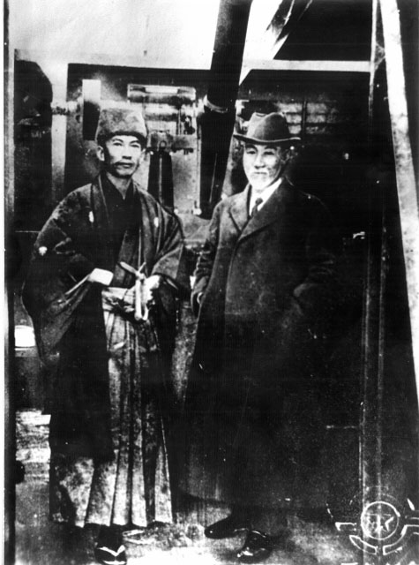
明治34年（観測二年目）のピンチ
観測方程式が悪い！
新しい項足す？
水沢のデータに大きな残差
中央局は水沢のデータの重みを下げる事を通告
H. Kimura
A. Tanakadate
(Kimura’s mentor, physicist)
測地学委員会、木村に上京と説明を命令
水沢に帰った木村、観測に問題ないことを確認

Slide 45
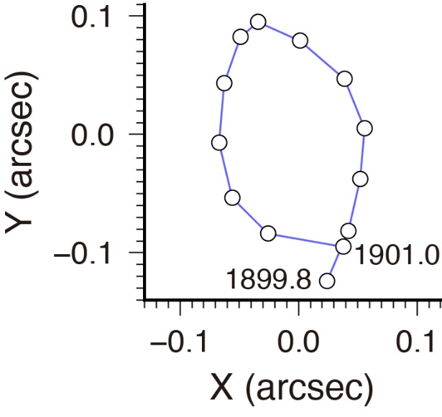
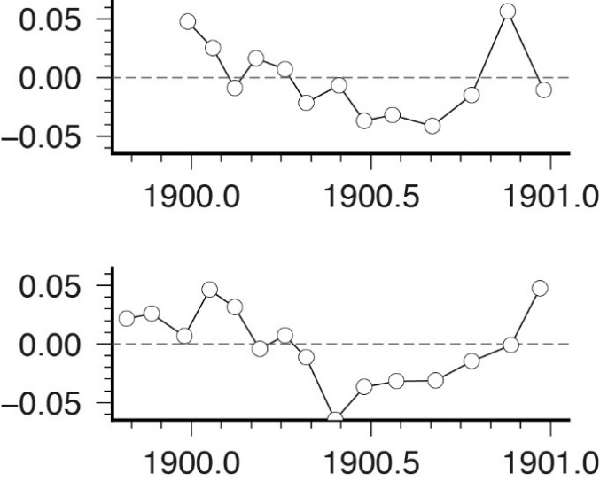
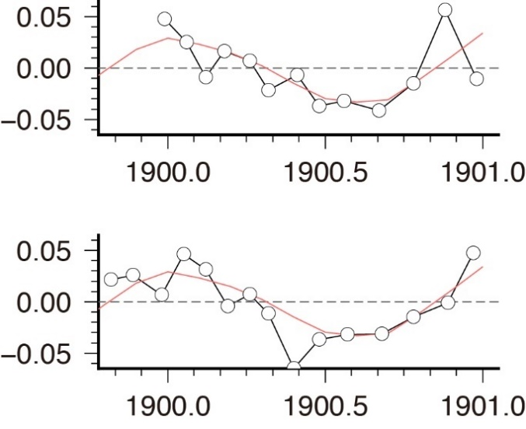
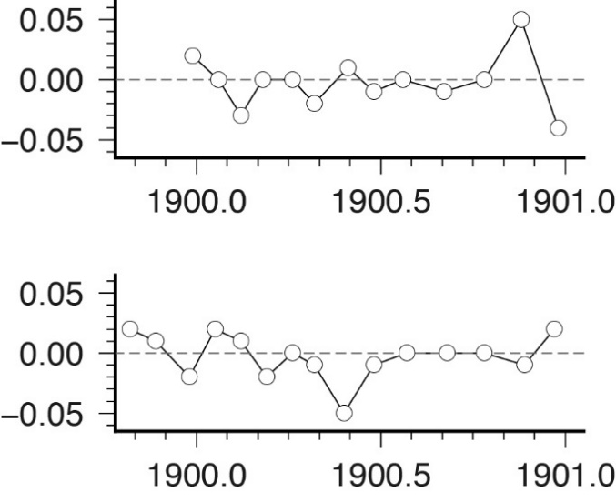
観測方程式にZ項を加えてみた
The new observation equation performed better
With z-term
Without z-term
Mizusawa (Japan)
Common change (z-term)
Residual (arcsec)
Carloforte (Italy)
緯度変化 Latitude variation ＝ X cos φ + Y sin φ
+ Z
1. Longitude-independent 経度に依らない
2. Annual variation 年周変化する

Slide 46
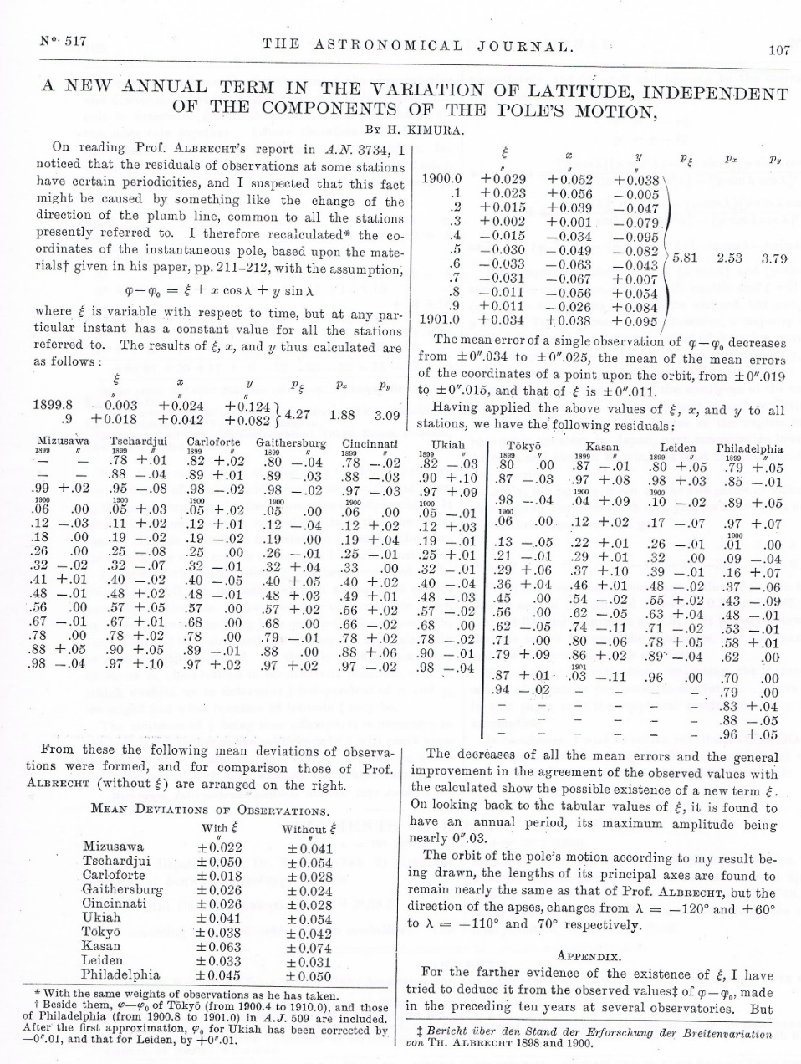
Kimura, H., Astron. J. (1902)
One of the earliest papers by Japanese scientists
Z項は正式に認められたが、物理的意味は
70年間わからなかった
Z-term (ξ-term?) was accepted, but what it means remained unknown for ~70 years

Slide 47
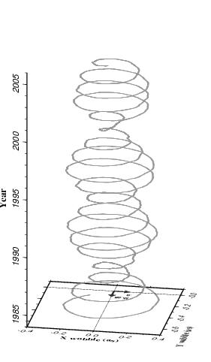
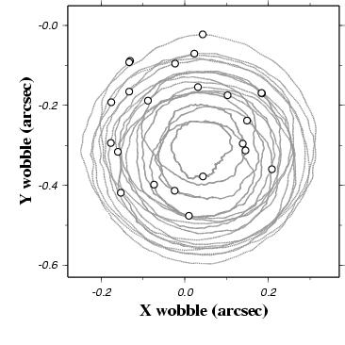
チャンドラー極運動(14 month)と年周(12 month) 極運動 Chandler/annual wobble
・チャンドラー運動は自由振動
・年周極運動は強制振動
・６年ごとに強め合う
Chandler wobble is the free oscillation while the annual polar motion is a forced oscillation.
いつまでも続く極運動
Non-stop polar motion

Slide 48
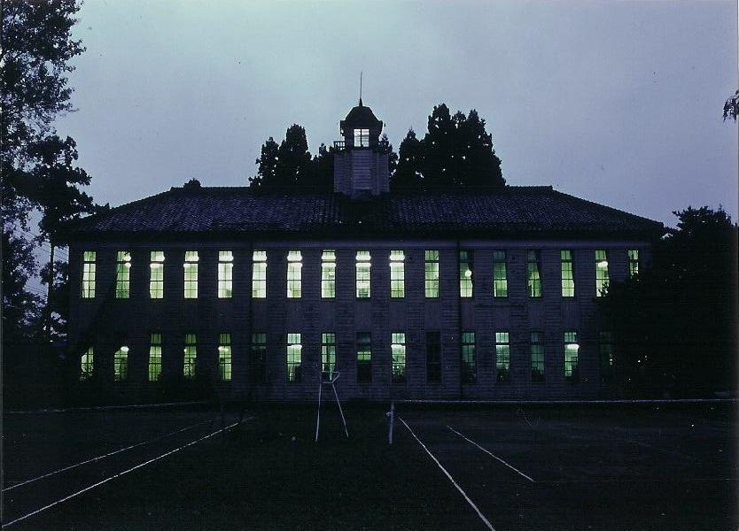
国際緯度観測事業中央局（大正11年ー昭和11年）
International Latitude Service, Central Bureau (1922-1936)
昭和45年、Z項の原因解明：流体核を持つ地球の半年周章動への応答
In 1970, they found that Z-term reflected the anomalous response of the Earth (with fluid core) to the semi-annual component of nutation
緯度観測所
International Latitude Observatory of Mizusawa

Slide 49
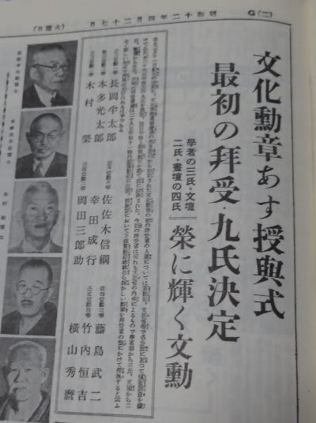
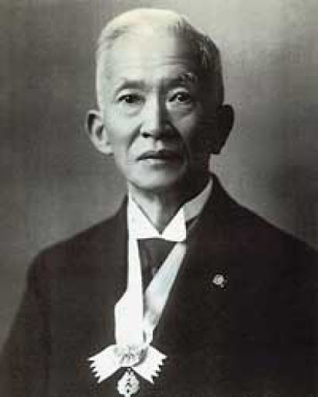
昭和十二年第一回文化勲章

Slide 50
1. 歳差・章動を無理やり極運動で解釈したのがZ項
2. 当時から歳差・章動はわかっていたのではなかったっけ？
3. 当時は流体核共鳴による半年周章動の異常が知られてなかった

Slide 51
流体核を持つ現実的な地球の応答
Response of the realistic earth with fluid core
潮汐トルク Tidal torque
流体核の自転軸
Spin axis of the fluid core
マントルの自転軸
Spin axis of the mantle
流体核が核マントル境界を通じてマントルにトルクを及ぼす
Fluid core exerts a torque to the mantle through CMB

Slide 52
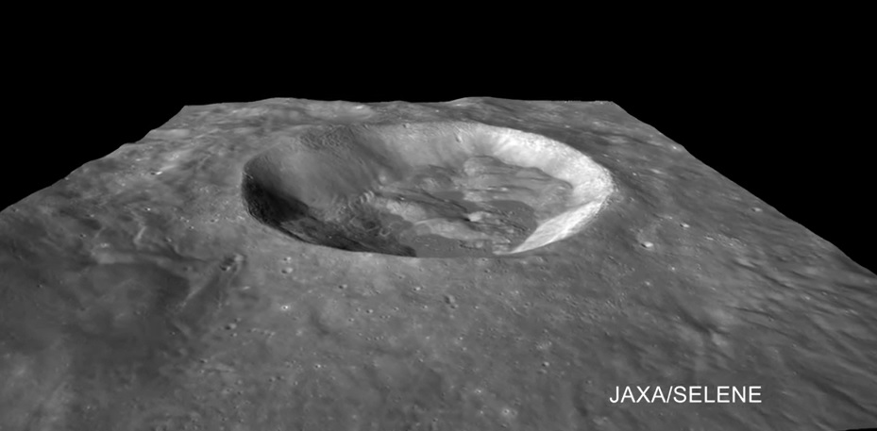
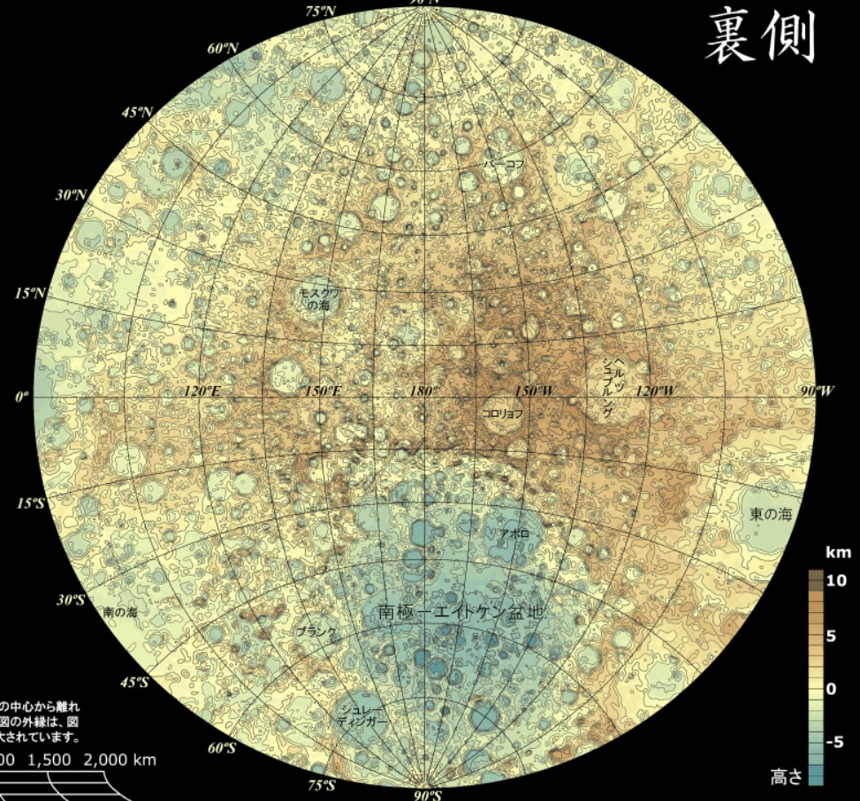
月の裏側Farside
Kimura crater
(One of the four Japanese names on the Moon)

Slide 53
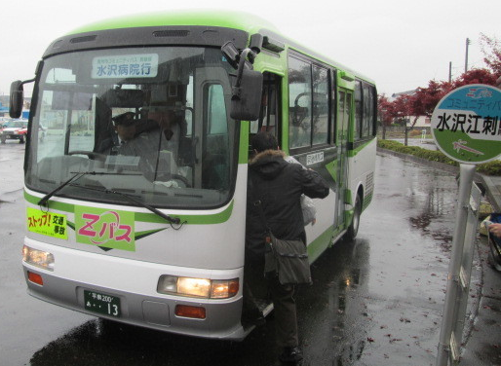
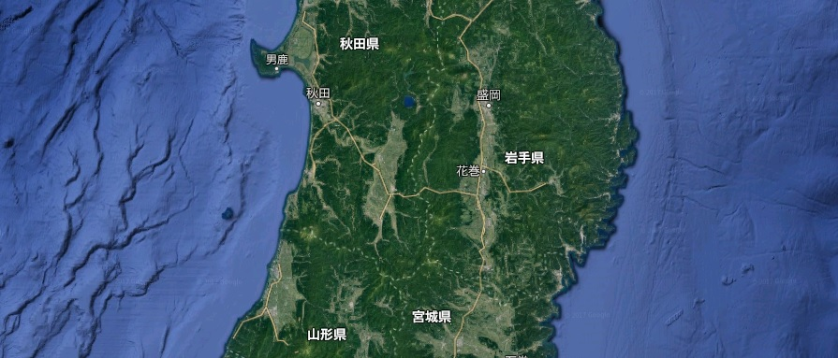
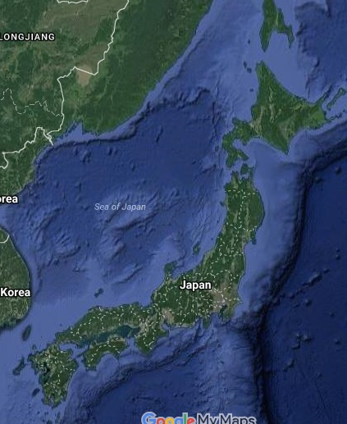
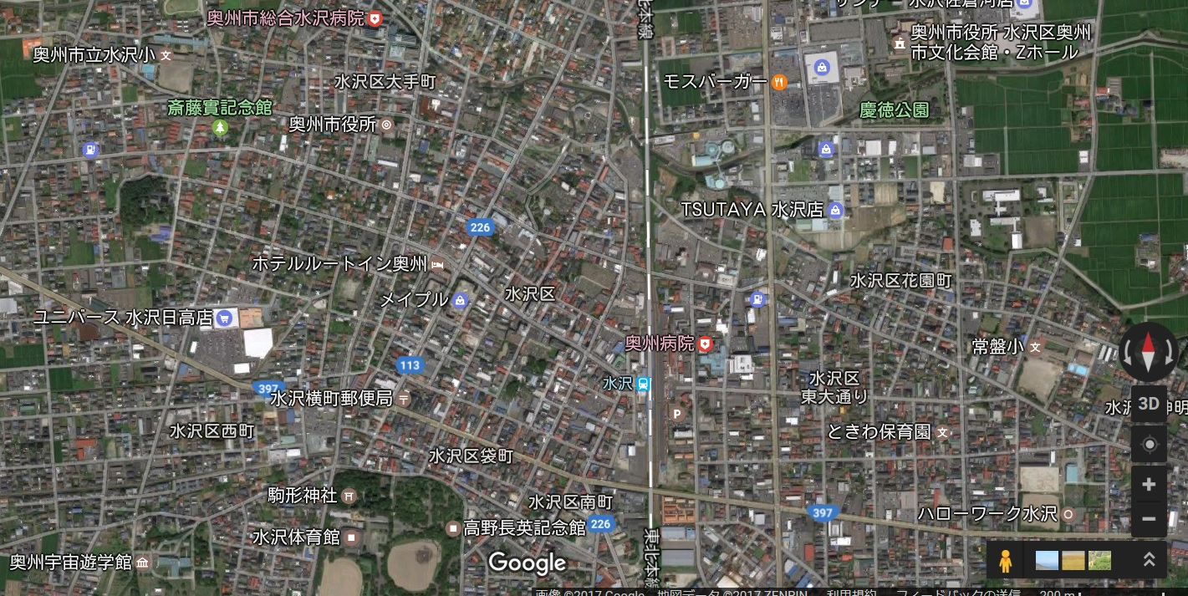
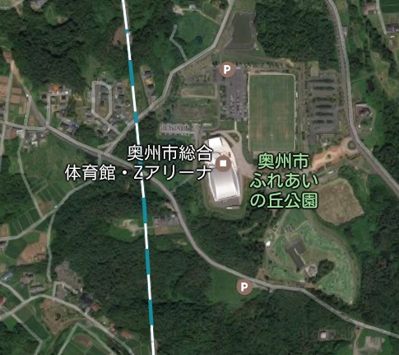
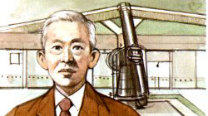
Z自慢の奥州市民 Local people proud of “Z”
Mizusawa

Slide 54
地球回転変動：来週は？
Earth rotation variation, what’s next?
１．歳差・章動
precession nutation
赤道のふくらみに働く潮汐力トルクが原因
天の極の動き Motion of celestial pole
２．極運動
Polar motion
なぜ生じるのか？
地球の極の動き Motion of terrestrial pole
３．自転速度変動
Spin rate change
なぜ、どのように？
一日の長さの変化 Change in LOD

